Slide 1
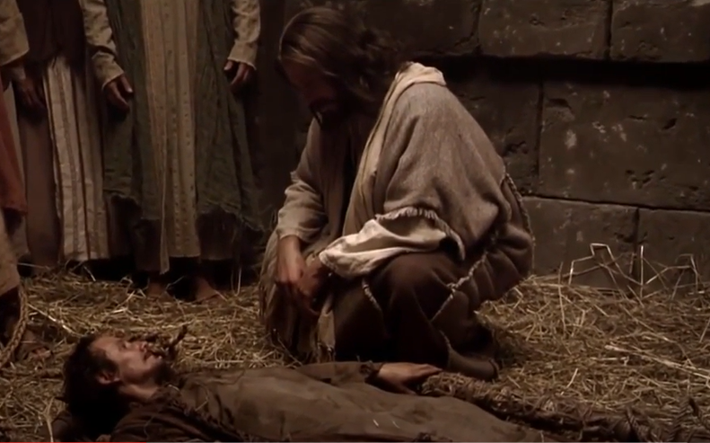
Jézus gyógyításai és hatalma a természeti erők felett
I. Egészség és betegség
Bevezető óra
A kép forrása

Slide 2
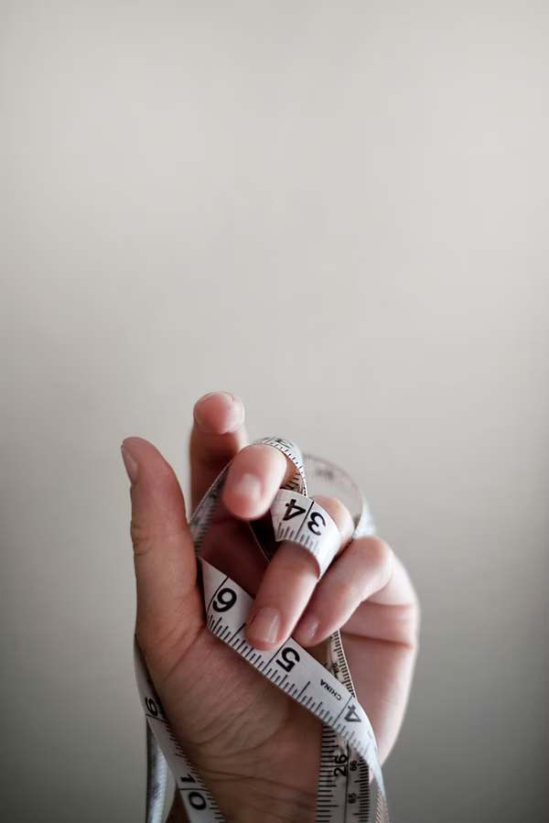
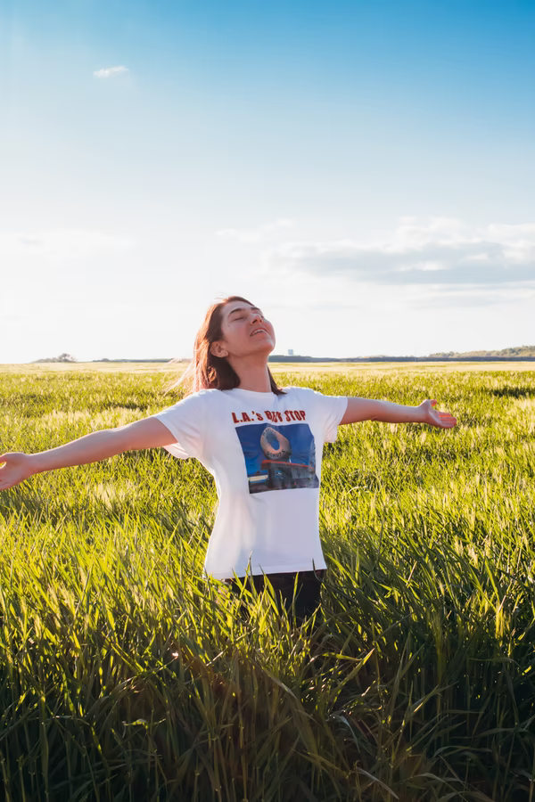
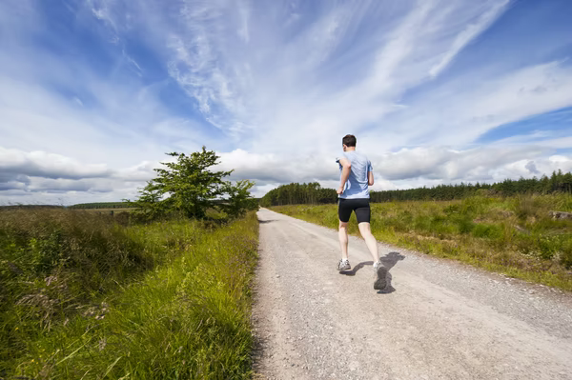
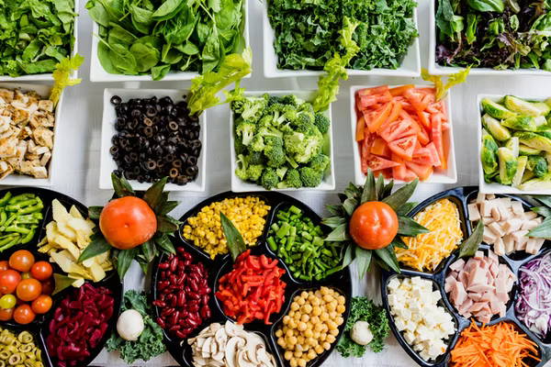
Ráhangoló: Mire asszociáltok a képeket látva? Egy-egy szót mindenki mondjon a képekről!

Slide 3
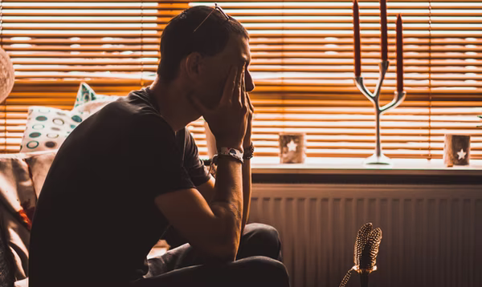
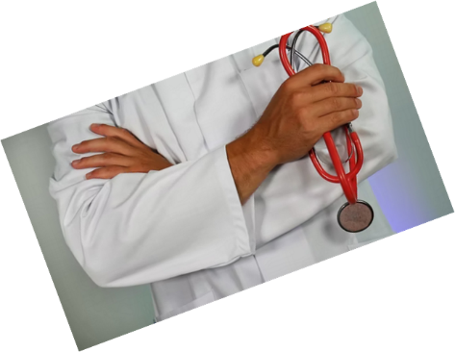
Most vizsgáljátok meg ezeket a képeket is! Milyen érzéseket keltenek bennetek? Beszélgessetek róla!
Figyelj az érzésekre!

Slide 4
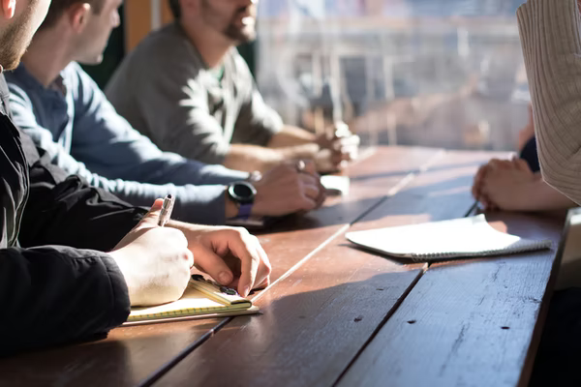
Témafelvetés: Mi az egészség? Mi a betegség?
Fogalmazzátok meg két külön csoportban a két kérdést!
Mi az egészség? Mi a betegség?
Majd a véleményeiteket írjátok fel egy lapra, ezután beszéljetek meg együtt, milyen megoldások születtek!
Fogalmazd meg!

Slide 5
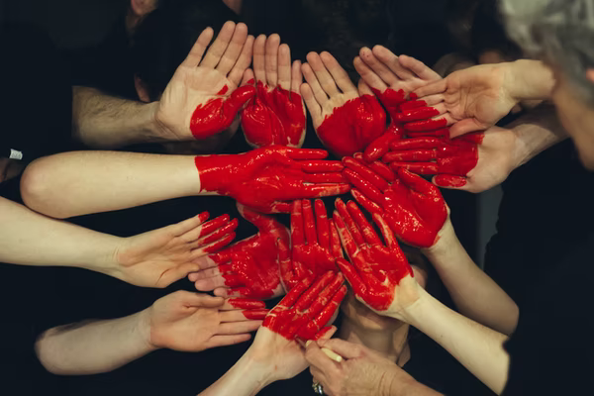
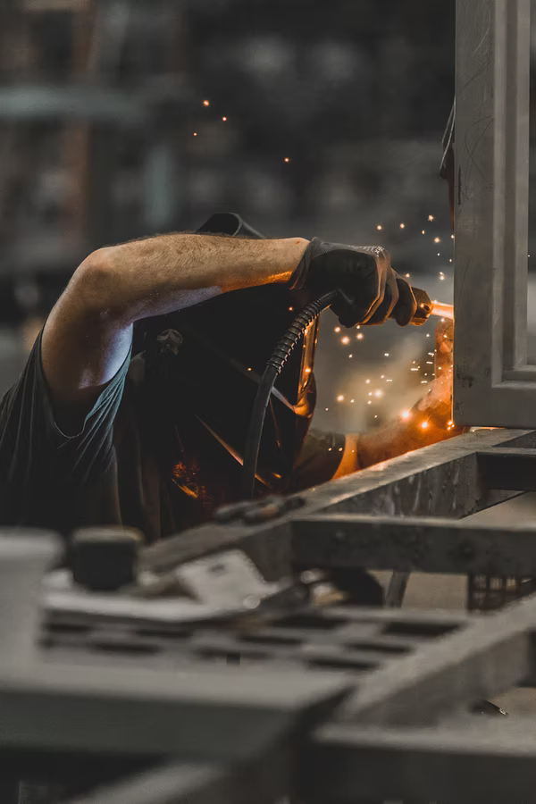
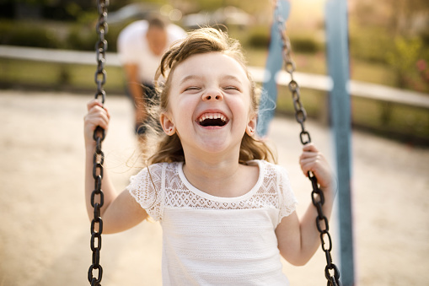
Gondolatok az egészségről
Olvasd el!
Az egészséggel kapcsolatban sokan írtak már esszét, értekezést stb.
Például Sigmund Freud pszichológus szerint:
Egészséges az, aki dolgozni és szeretni tud. (Forrás)
1. Mit jelenthet ez?
Egy egészségimádó kultúrában élünk.
2. Egyetértesz ezzel a megállapítással?
Az egészség egy pozitív életérzéssel járó belső folyamategyensúly.
3. Szerintetek hogyan kapcsolódik a pozitív életérzés az egészséghez? Mondjatok erre példákat is!

Slide 6
Mennyire érzed magadat most egészségesnek?
Határozd meg egy 1-10-ig tartó skálán saját egészségi állapotodat!
Az 1 nagyon rossz, a 10 kiváló.
Vagy kifejezheted egy színnel is a pillanatnyi állapotodat, ha színt választasz, indokold is meg!
1 | 2 | 3 | 4 | 5 | 6 | 7 | 8 | 9 | 10
Vizsgáld meg!

Slide 7
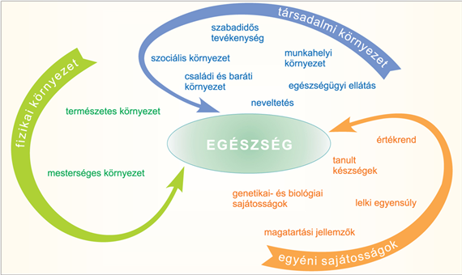
Tanulmányozzátok együtt ezt az ábrát!
Az ábra forrása

Slide 8
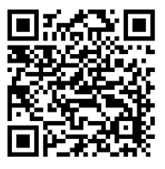
Nézzetek utána!
Az egészséget a legtöbb ember nagyon fontos értéknek tartja az életben. Sokan foglalkoznak ma egészséges életmóddal tanácsadóként, segítőként.
Tapasztalataink szerint mégis vannak, akik tudatosan károsítják önmagukat. Nézd meg a magyarországi statisztikát, olvasd be az itt látható QR kódot, vagy kattints ide!
Aki egészséges, annak természetes, hogy az. Aki beteg, mindent megtenne azért, hogy újra egészséges legyen.
Általánosan elmondható, hogy mindenkinek szüksége van gyógyulásra, gyógyítóra, regenerálódásra, hogy jobban és egészségesebben érezze magát.
A letölthető kiegészítő modultankönyvben arra kereshetjük közösen a válaszokat, hogy mit tanulhatunk Jézustól:
Hogyan kezelte Jézus a betegség kérdését?
Mi lehet ennek a következménye az életünkre nézve?
Keress rá!

Slide 9
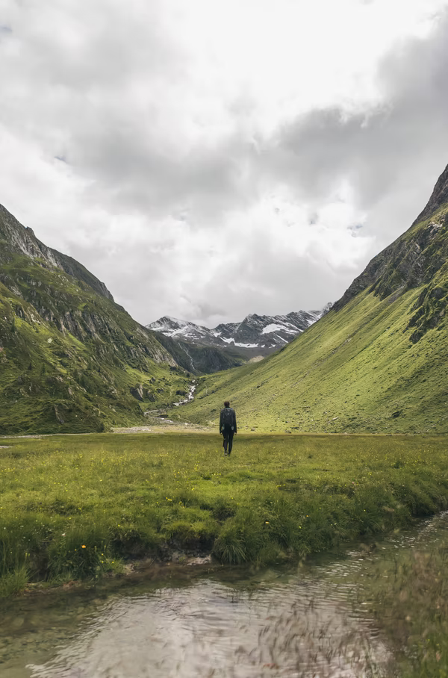
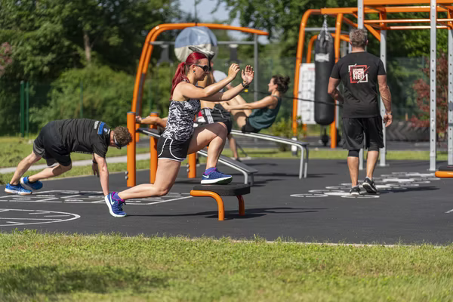
Most ötletelj! Mit gondolsz, mit tehetsz az egészséged megóvása érdekében?
Személyesen mindenki írjon ötleteket, hogy mit tehet az egészségének megóvása érdekében!
Megjegyzés: Legalább 5 dolog kerüljön fel a lapra, vagy a füzetbe! Törekedjetek arra, hogy minél konkrétabb válaszok szülessenek!
Ötletelj!

Slide 10
Az itt látható mondatok közül válassz ki egyet, amivel azonosulni tudsz, majd beszéljétek meg!
A. Teljes mértékben rajtunk múlik, mennyire vagyunk egészségesek. Sok mozgással, egészséges táplálkozással, káros szenvedélyek kerülésével biztosan egészségesek maradunk.
B. Sok tényező határozza meg egészségünket, nekünk oda kell figyelni, hogy amennyire rajtunk áll, azt megőrizzük.
C. Az ember nem sokat tehet a környezetszennyezés, a vegyszerek, az ételekbe kerülő adalékanyagok ellen, amelyek komoly veszélyforrást jelentenek.
D. Az ember semmit sem tehet, mindent a külső hatások határoznak meg.
E. Nem tudhatjuk, mennyiben károsítanak bennünket a környezeti ártalmak, ezért nincs értelme foglalkozni egészségünkkel. Fiatalok vagyunk, az egészség természetes dolog. Az törődjön vele, aki beteg!
Válaszd ki!

Slide 11
Lehetőségek házi feladathoz
1. Készíts egy interjút egy olyan barátoddal, ismerősöddel, családtagoddal, aki véleményed szerint is komolyan veszi a sportot.
Kérd meg, hogy beszéljen magáról és a sporttal való kapcsolatáról!
A beszélgetéshez néhány segítő kérdést itt találsz:
Milyen erőfeszítéseket kell tenni ahhoz, hogy megőrizze az egészségét?
Hogyan tud jó teljesítményt elérni?
Milyen kitűzött céljai vannak?
Készítsd el!

Slide 12
Második lehetőség házi feladathoz
2. Készíts egy prezentációt vagy fogalmazást a témában a kérdések alapján!
Mi jelenti ma a legnagyobb kihívást a világon az egészség tekintetében?
Milyen ötleteid és megoldási javaslataid vannak az egészség megőrzésében, fenntartásában világszerte?

Slide 13
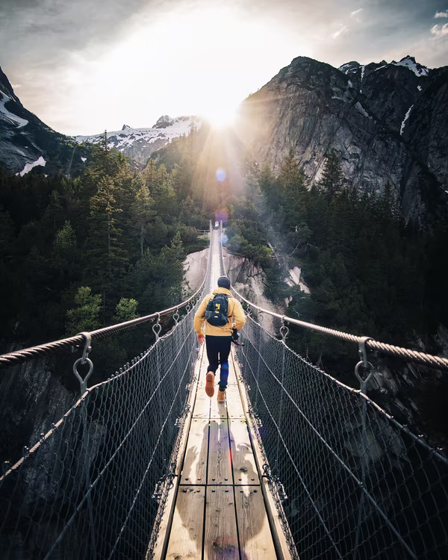
Egészség napló
Mi az, amit már most teszel az egészséged érdekében?
Mi az, amit továbbra is tenni fogsz?
Mit tudnál még tenni?
TIPP: Mindhárom kérdéshez konkrét dolgokat írj egy naplóba, füzetbe, vagy egy jegyzetkészítő alkalmazásba!
Írd le, hogy mit teszel, és azt is, hogy mikor!
(Ha alkalmazást használsz, meg is oszthatod a csoportod tagjaival.)
Tervezz előre is!

Slide 14
Imádkozzunk!
Imádságban fogalmazzuk meg a hálánkat az életünkért és az egészségünkért, amit kaptunk.
Egy jegyzet lapra (post it) írj le egy rövid hálaadó imádságot!
Közösen imádkozzunk azokért is, akik napi harcot vívnak a betegségekkel.
Mondd el!

Slide 15
A képek forrása
A PPT-ben található fotók mindegyike a https://unsplash.com/ internetes oldalról lettek letöltve. Az oldal ingyenesen használható különböző fotók letöltésére prezentációkhoz, előadásokhoz, akár tanítási célokra is.
Az egészség ábra itt található.
Jézus meggyógyítja a bénát című viedót itt láthatod.
Hol találod?

